Slide 1
SISTEMA DE ATENCIÓN ODONTOLÓGICA
Integrantes:
BOLIJE JONSHICH, CRISTIAN
Flores colcas, Jefferson
MEJIA DEL CARPIO, CRISTHIAN

Slide 2
CASOS DE PRUEBA
ES UN CONJUNTO DE CONDICIONES O VARIABLES BAJO LAS CUÁLES SE PUEDE COMPROBAR SI UN MODULO O APLICACIÓN ES PARCIAL O COMPLETAMENTE SATISFACTORIA.
ESPECIFICA EL ESTADO Y AMBIENTE DEL PROGRAMA ANTES DE EJECUTAR LA PRUEBA, LAS ENTRADAS A LA PRUEBA Y EL RESULTADO ESPERADO.
GENERALMENTE POSEEN LA SIGUIENTE ESTRUCTURA:
INTRODUCCIÓN: CONTIENE INFORMACIÓN GENERAL DEL CASO DE PRUEBA
ACTIVIDAD DEL CASO DE PRUEBA: FASE DE CONFIGURACIÓN Y EJECUCIÓN DE LA PRUEBA
RESULTADOS:SE RECOPILAN LOS RESULTADOS, TANTO LOS ESPERADOS COMO LOS OBTENIDOS. A SU VEZ SE REALIZA UN INFORME DE LA SERVERIDAD DEL IMPACTO QUE PUEDA PRESENTAR EL DEFECTO DEL MODULO O SISTEMA, SI ES REQUERIDO SE ESTABLECE UN SEGUIMIENTO.

Slide 3
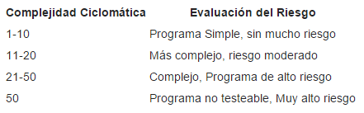
COMPLEJIDAD CICLOMATICA
se basa en el diagrama de flujo determinado por las estructuras de control de un determinado código
PROPORCIONA UNA IDEA DE LA COMPLEJIDAD DE UN CASO DE USO
SIRVE ADEMÁS PARA calculaR el número minimo de escenarios A PROBAR.
SEGÚN Mc,caBE Una vez calculada la cc se puede determinar el riesgo de probar el cu según la siguiente imagen

Slide 4
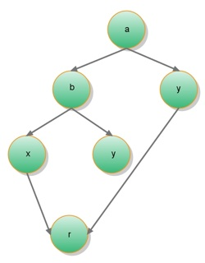
GRAFO
GRÁFICO QUE NOS PERMITE PLASMAR LOS DIFERENTES CAMINOS QUE TOMA EL MODULO O CU SEGÚN DURANTE SU EJECUCIÓN.
GENERALMENTE SUELE INCLUIR DOS NODOS ESPECIALES UNO DE ENTRADA Y UNO DE SALIDA, LOS CUALES NO SON CONTADOS EN LAS FORMULAS.

Slide 5
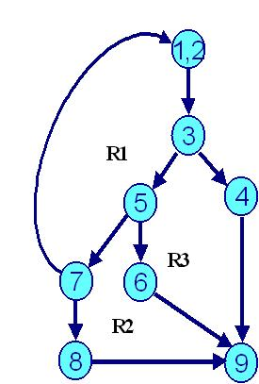
FORMULAS PARA HALLA LA C.C.
POR ARISTAS Y NODOS (A-N+2): SE RESTAN EL NÚMERO DE NODOS A LA CANTIDAD DE ARISTAS, SIN CONTAR LAS QUE CONECTAN EL INICIO Y FIN DEL GRAFO, AL RESULTADO DE ESTE SE LE SUMA 2.
POR regiones(r+1): se adiciona 1 al número de regiones del grafo. Las regiones son el área cerrada formada por la unión de nodos.
En la figura r1,r2 y r3 son regiones

Slide 6
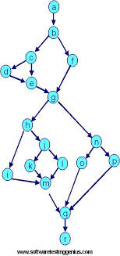
POR nodos predicados (np+1): se adiciona 1 al número de nodos predicados del grafo. Los nodos predicados son los nodos en los que comienza una bifurcación.
EN EL GRÁFICO b, C, G, H, J Y N SON NODOS PREDICADOS

